Slide 1
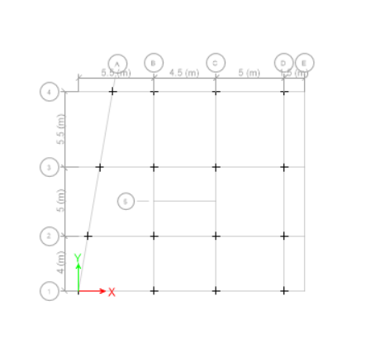
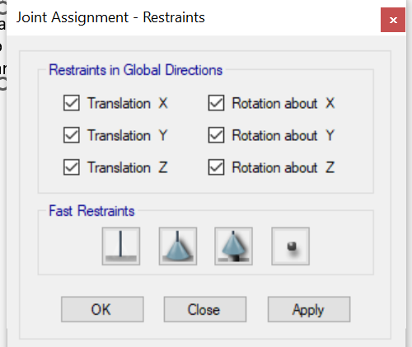
Se me había olvidado empotrarlos

Slide 2
Video 11

Slide 3
Ver las cargas de losas

Slide 4
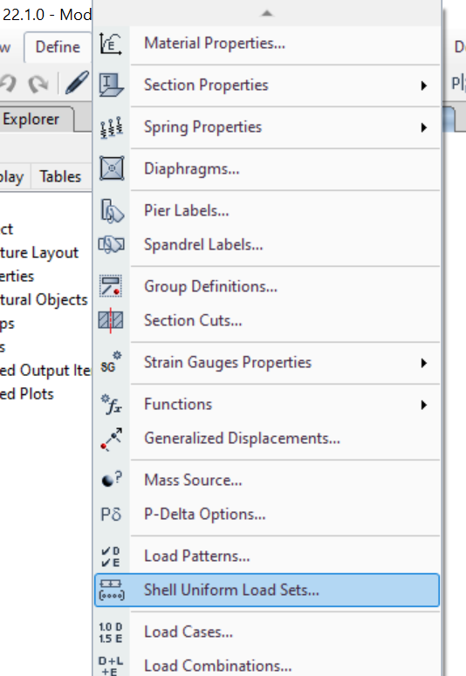



Slide 5
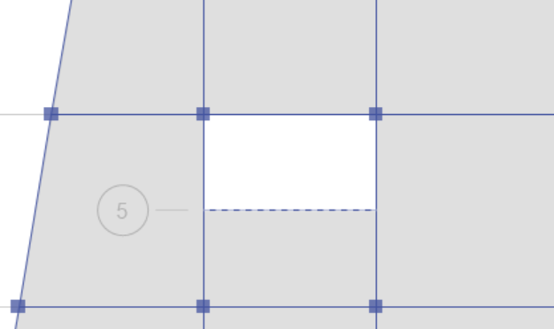

Slide 6
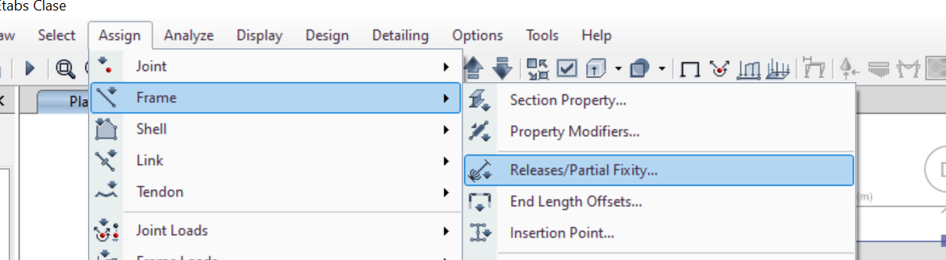

Slide 7
DERIVAS MAXIMAS PONDERABLES

Slide 8
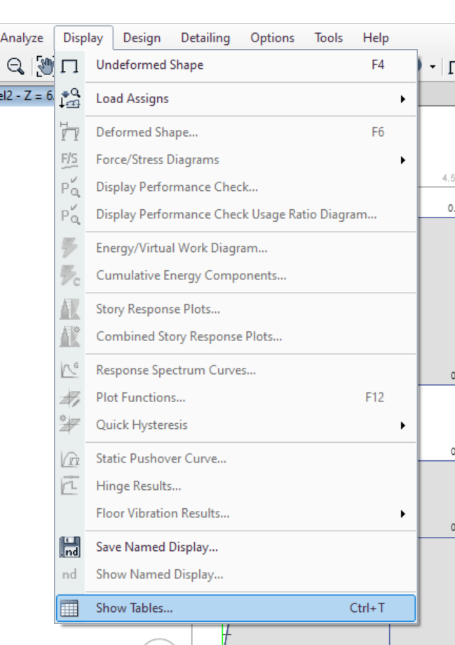
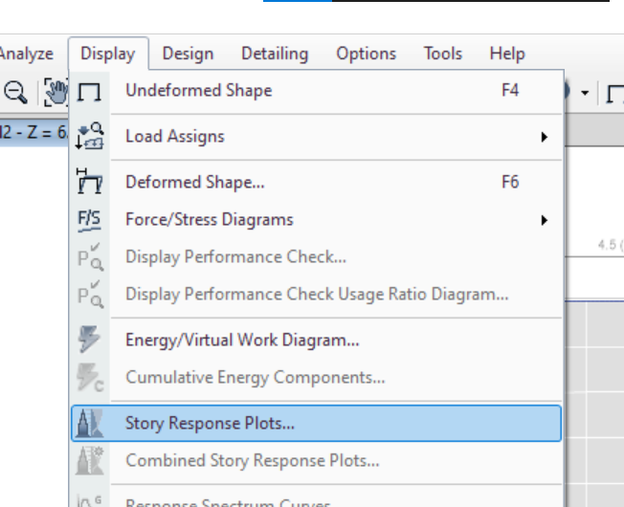



MOSTRAR DERIVAS A TRAVEZ DE TALBAS O GRAFICOS
CORRERLO ANTES

Slide 9
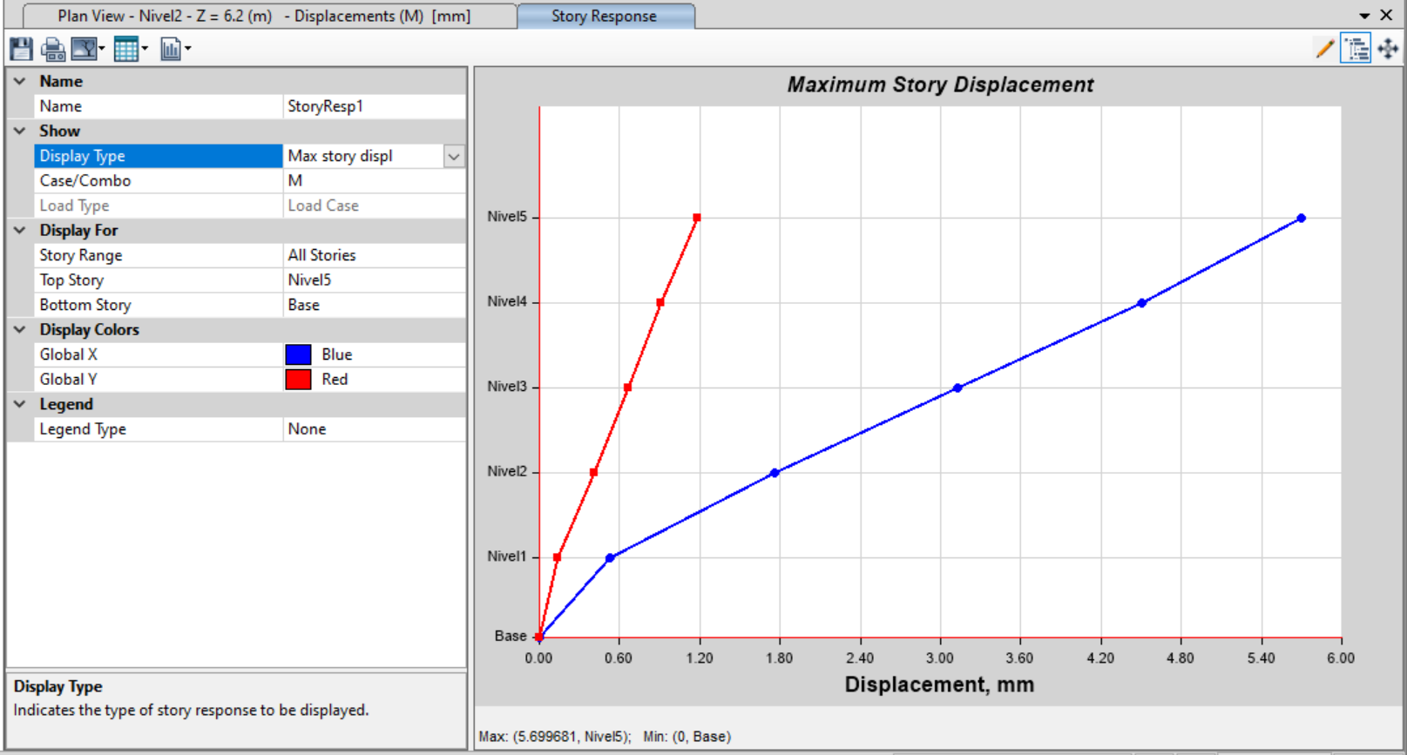
Sale esto

Slide 10
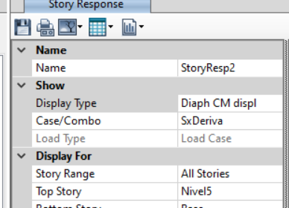
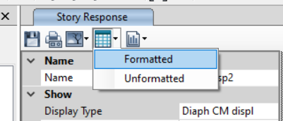
Buscar el máximo desplazamiento del centro de masa

Slide 11
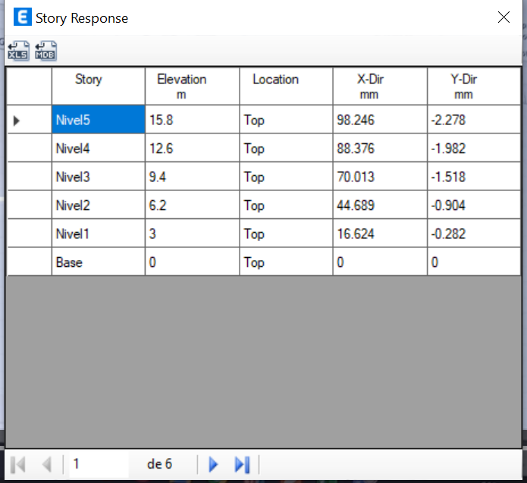

Slide 12
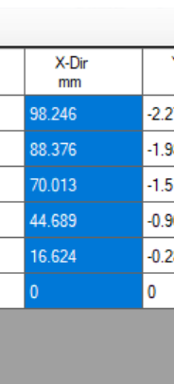
Copiamos esto a excel

Slide 13
Del inge

Slide 14
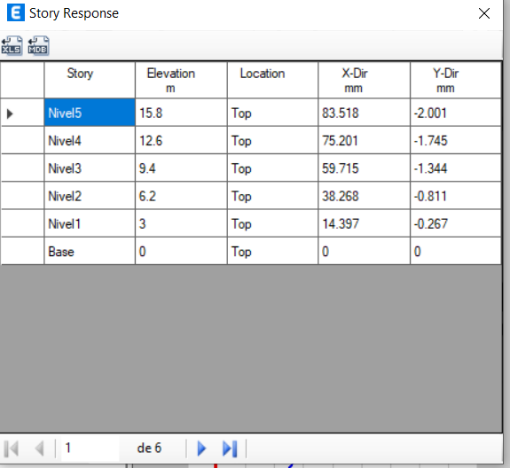


Slide 15
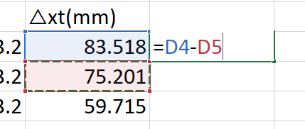
Averiguando la deriva de cada piso

Slide 16
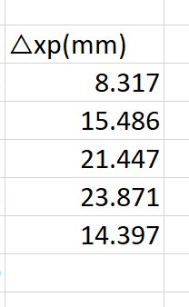
Asi queda

Slide 17
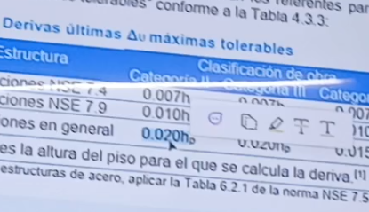
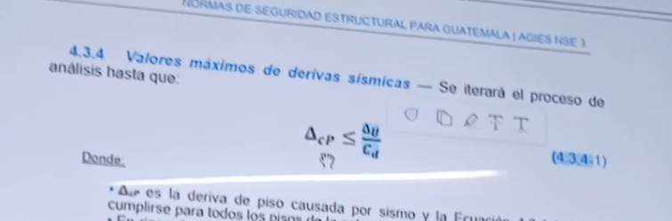


Ahora cual es la deriva máxima que tenemos que comparar o considerar para las derivas que acabamos de tener
Factor Cd.= Factor de incremento de desplazamiento elastico
Delta máxima debe ser 0.020

Slide 18
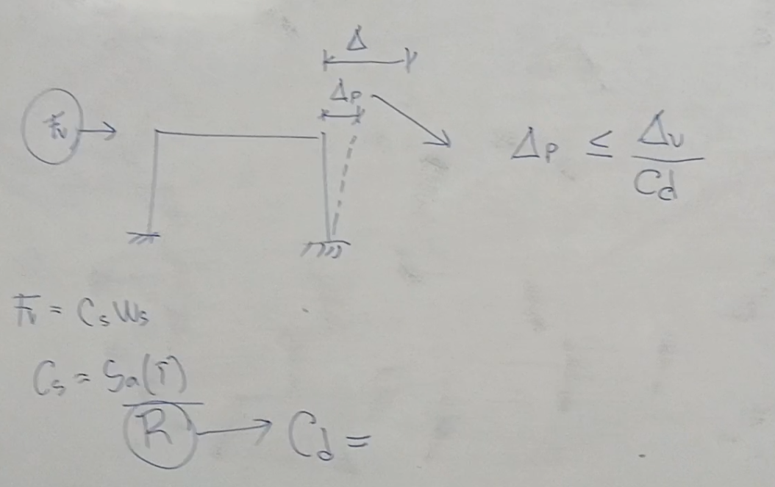

Slide 19
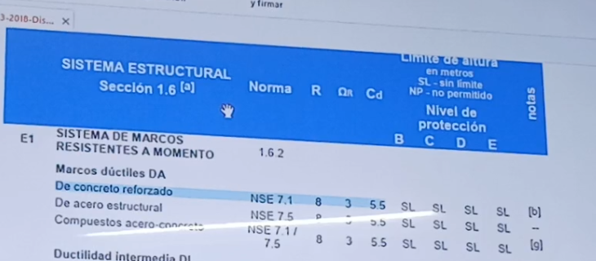


Slide 20
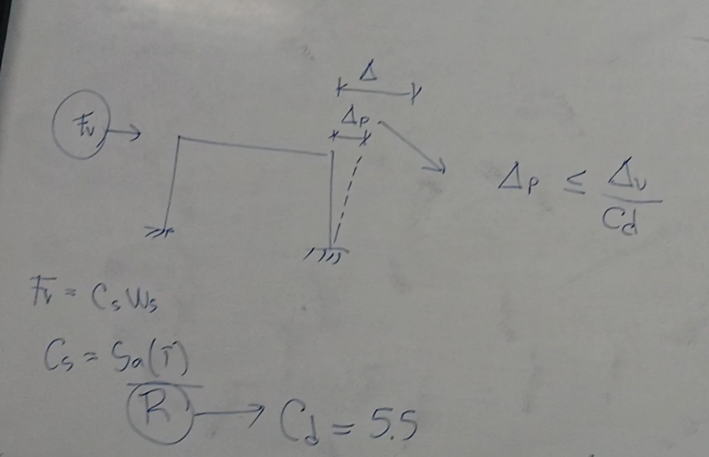


Slide 21
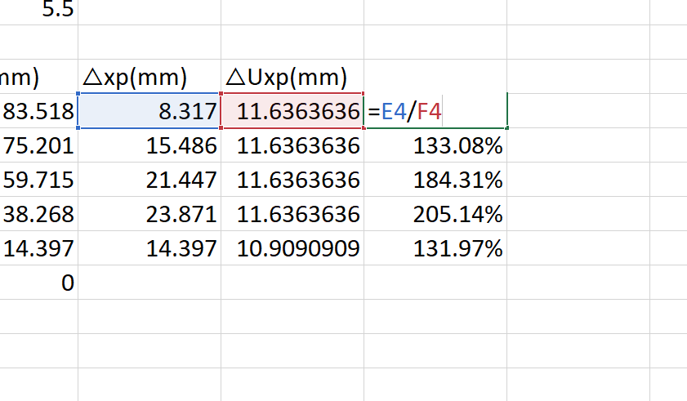
DEMANDA CAPACIDAD D/C

Slide 22
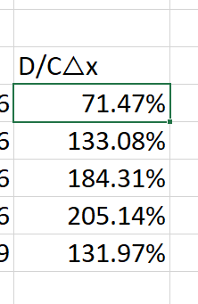
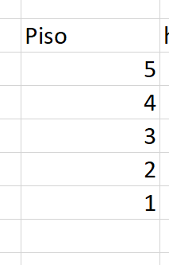

Nos damos cuenta que el único piso que chequea es el 71.47% ultimo de

Slide 23
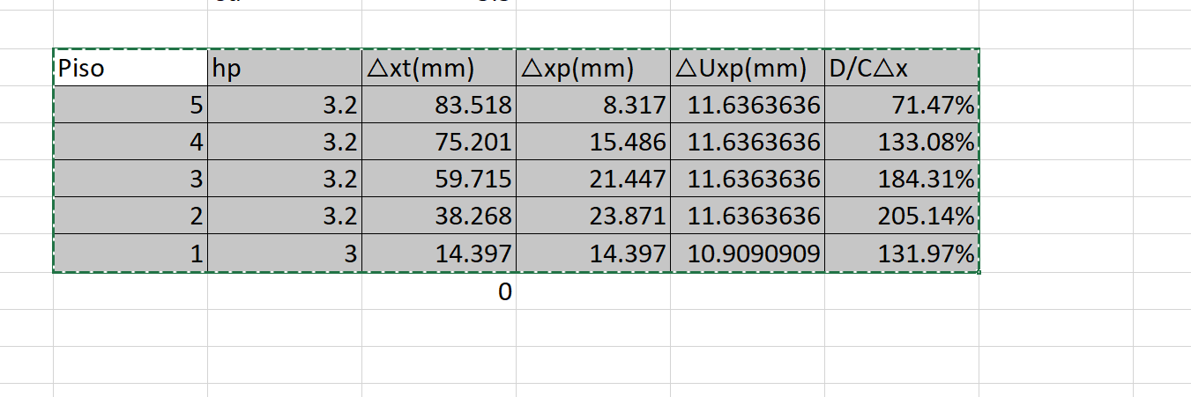
SELECCIONAR TODA LA TABLA

Slide 24
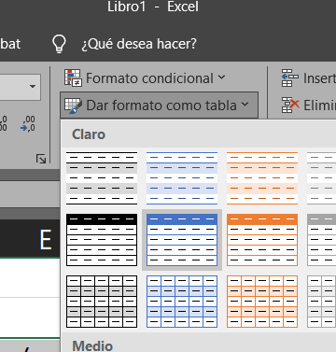



Slide 25
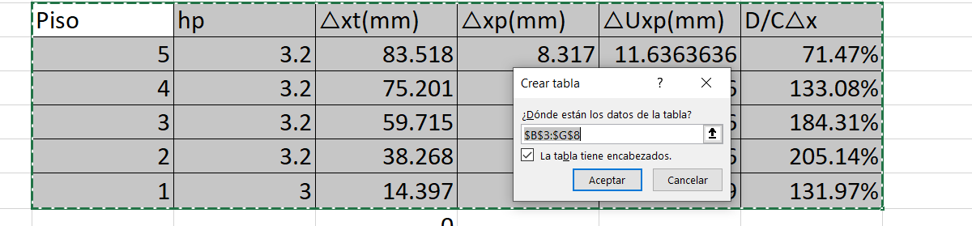
ACEPTAR

Slide 26
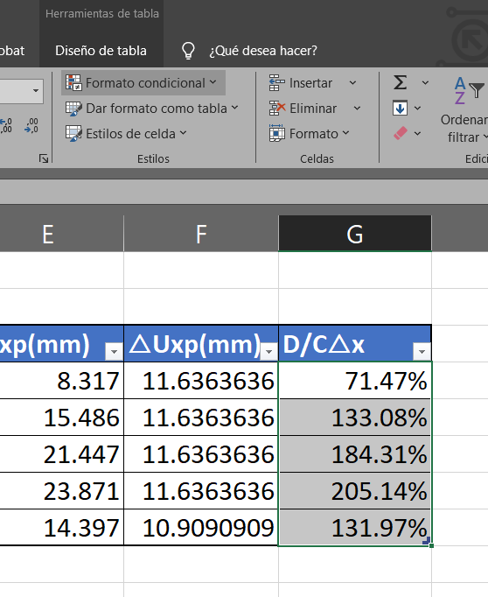



Slide 27
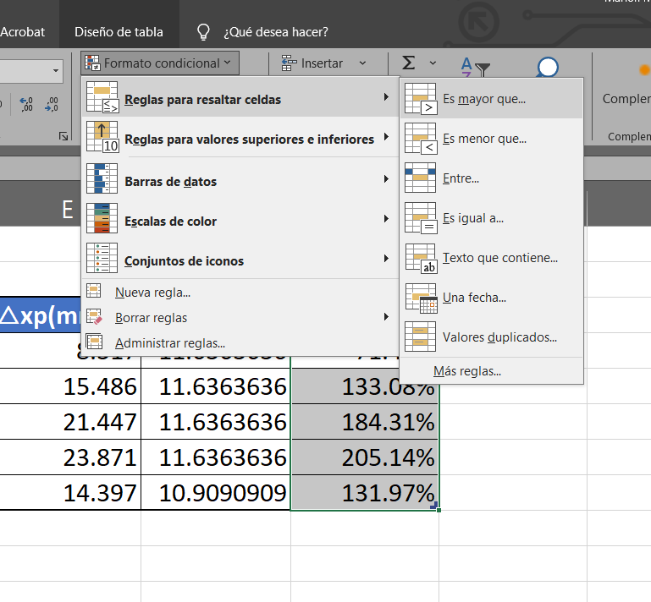

Slide 28
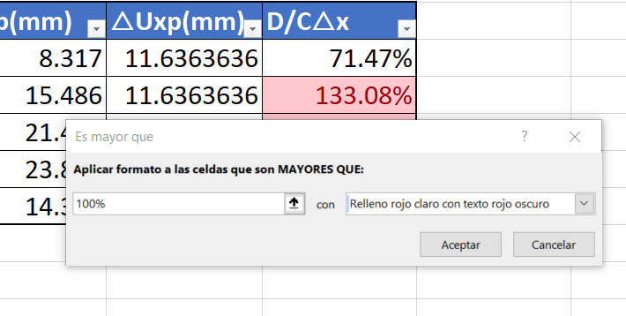






Slide 29
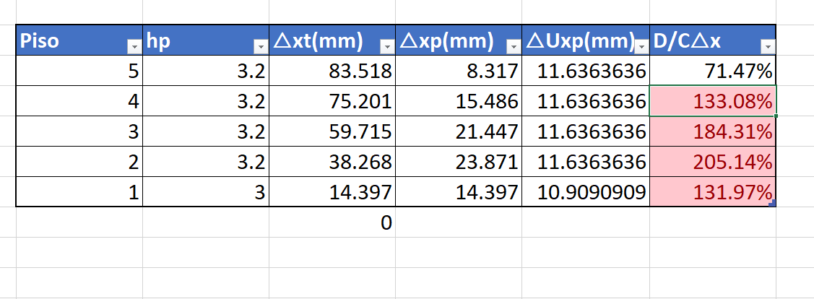
Asi queda ANALISIS EN X

Slide 30
ANALISIS EN Y

Slide 31
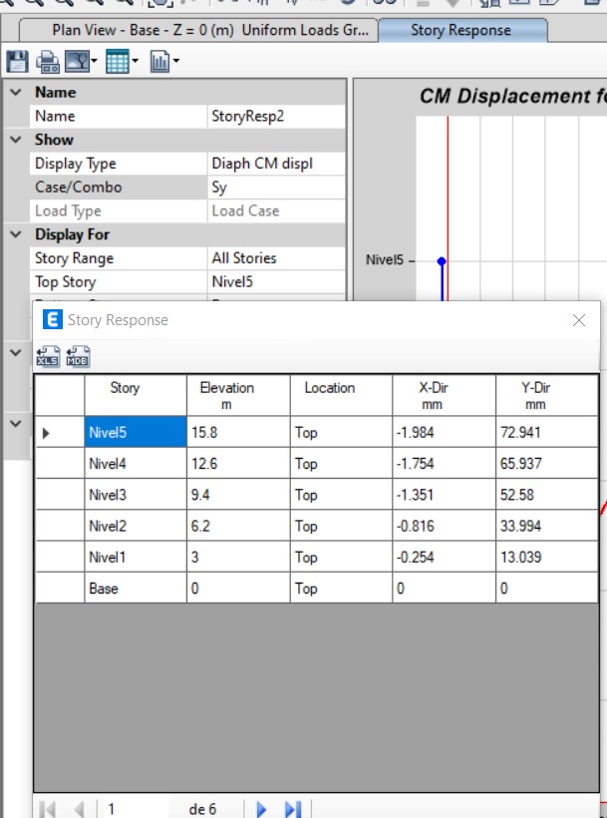




Slide 32
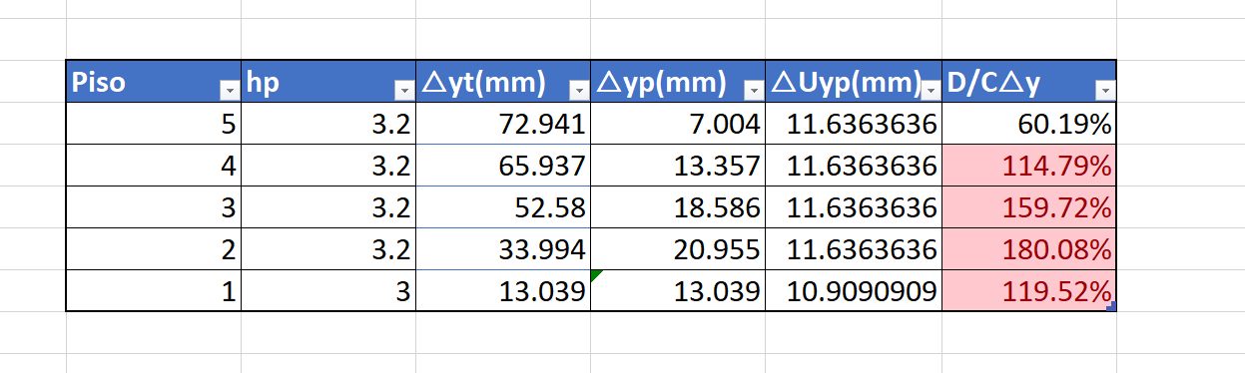


Asi queda, los porcentajes son menores en y

Slide 33
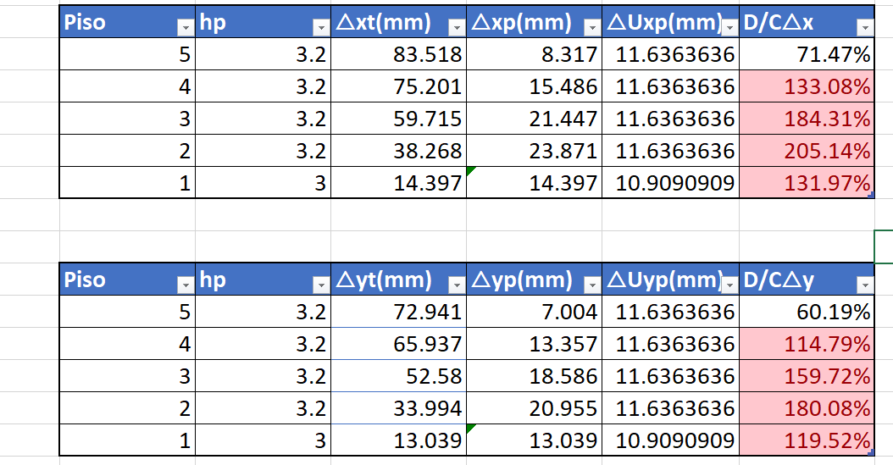
Primer análisis de derivas y no nos chequea, esto quiere decir que el EDIFICIO ES DEMASIADO FLEXIBLE PARA SOPORTAR LAS CARGAS LATERALES Y SE RECOMIENDE QUE NO SUPERE ESAS MEDIAAS

Slide 34
HAY 3 ALTERNATIVAS
1 HACER UNA REDISTRIBUCION DE ELMENTOS QUE SOPORTAN CARGAS LATERALES, ES DECIR redisctribuir columnas, muros
2do, aumentar resistencia los elementos que soportan carga lateral
3ro aumentar sección
O aumentar resistencia o aumntasr secciones
PRIMERA ALTERNATIVA, AUMENTAR SECCIONES

Slide 35
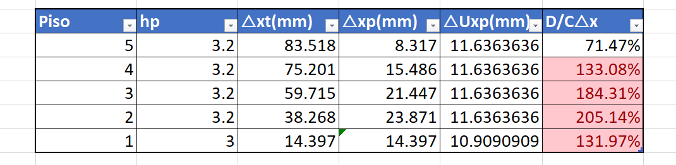

EL porcentaje mas alto de mayor deriva es, 205… significa que necesitamos el doble de rigidez

Slide 36
Procedemos a cambiar la sección
Video 12, 34 minutos

Slide 37
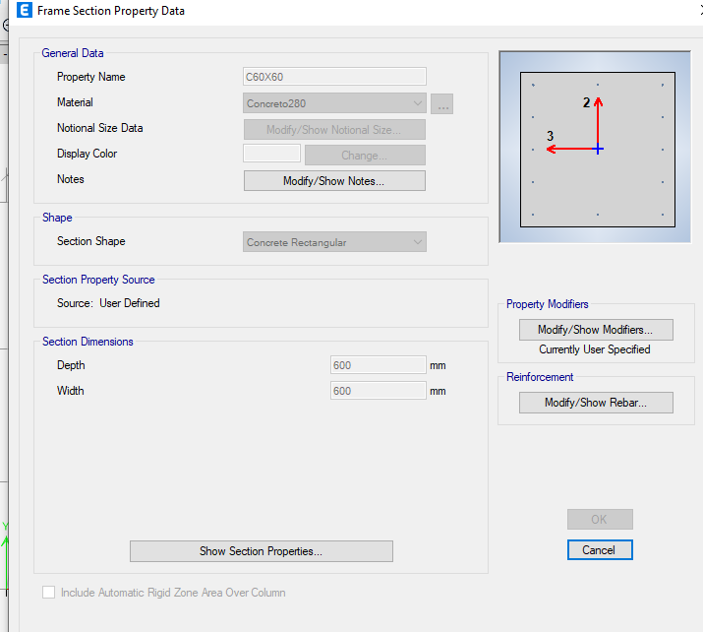





Cambiamos las secciones para que nos chequee

Slide 38
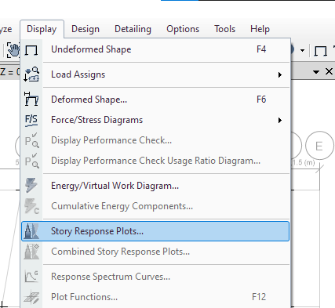

Slide 39
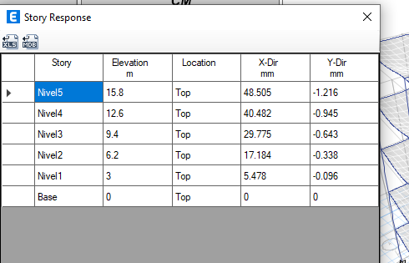
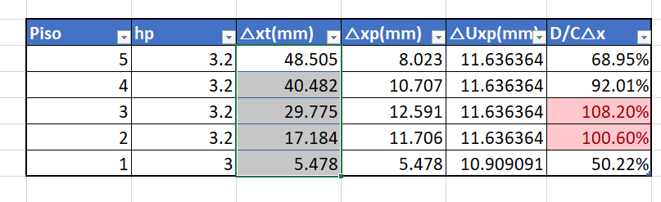

Slide 40
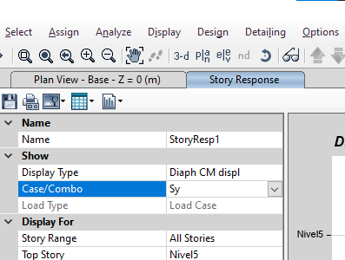
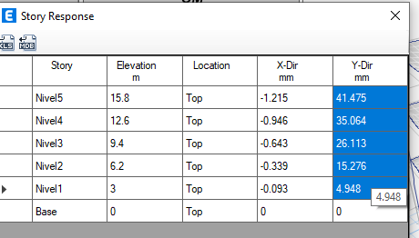






Slide 41
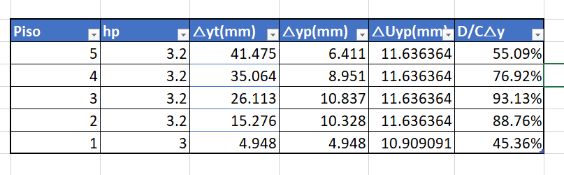



Para Y ya nos chequeo

Slide 42
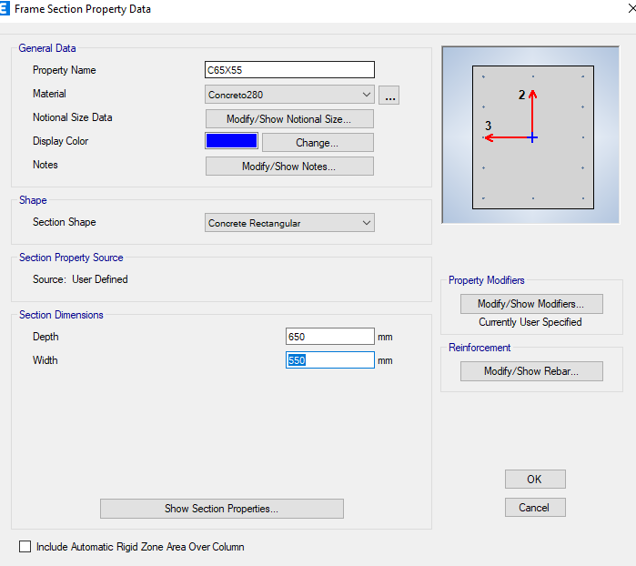
Cambiamos dimensiones de columna rectangular

Slide 43
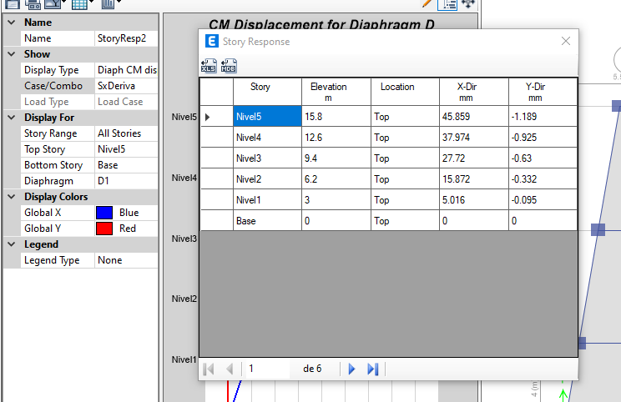
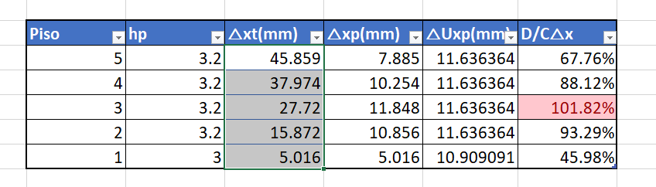

Slide 44
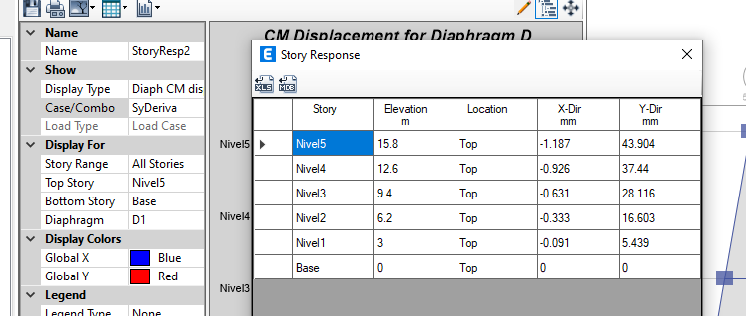
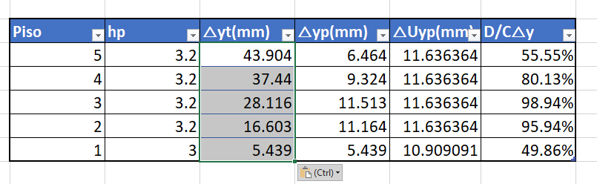

Slide 45
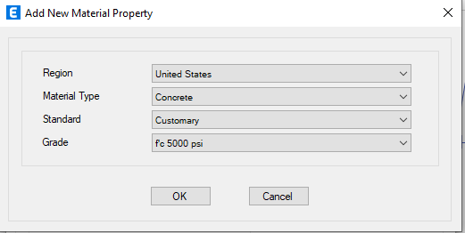
Modificar propiedades

Slide 46
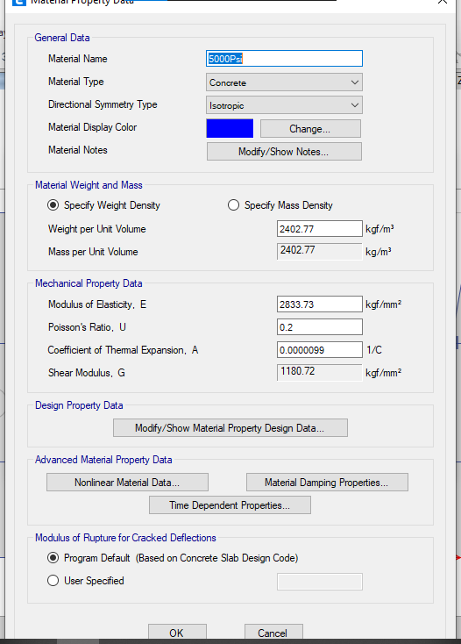
Déjalo asi como o esta

Slide 47
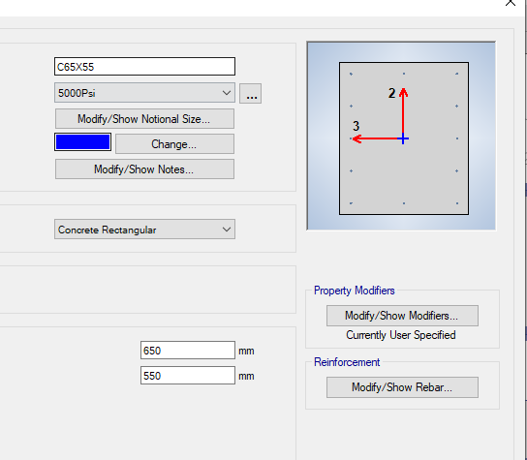

Slide 48
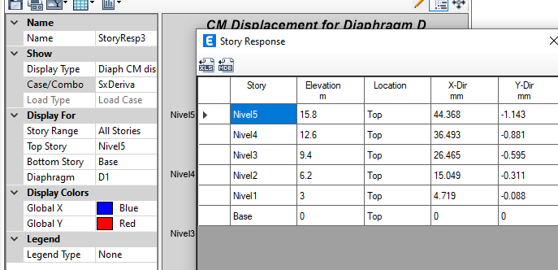



Importante LA COLUMNA MAS CRITICA TIENE QUE TENER UN RANGO ENTRE 90 AL 100%

Slide 49




Importante LA COLUMNA MAS CRITICA TIENE QUE TENER UN RANGO ENTRE 90 AL 100%

Slide 50



Slide 51

Casos modales

Slide 52

2 modos de traslacion y un 1 de rotación para cada piso entonces 3*5 da 15

Slide 53

Asi queda

Slide 54

Para que sirve el análisis modal. Hay que correlrloo antes

Slide 55



Slide 56



Aca se hacen cambios, después correrlo

